Slide 1

第八章多元函数微分法
及其应用
第六节 多元函数的极值
及其求法
邢小青
华南师范大学 数学科学学院
xingxq@scnu.edu.cn

Slide 2
第七节 多元函数的极值及其求法
一、多元函数的极值及最大值、
最小值
二、条件极值

Slide 3





问题的提出
实例：某商店卖两种牌子的果汁，本地牌子每瓶进价1元，外地牌子每瓶进价1.2元，店主估计，如果本地牌子的每瓶卖 元，外地牌子的每瓶卖 元，则每天可卖出 瓶本地牌子的果汁， 瓶外地牌子的果汁. 问：店主每天以什么价格卖两种牌子的果汁可取得最大收益？
每天的收益为
求最大收益即为求二元函数的最大值.

Slide 4
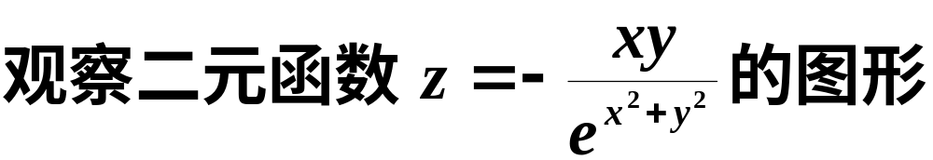

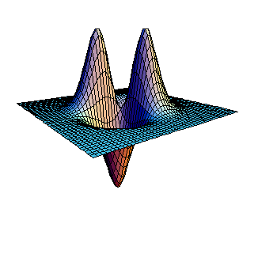
一、多元函数的极值和最值
播放

Slide 5
一、多元函数的极值和最值

Slide 6
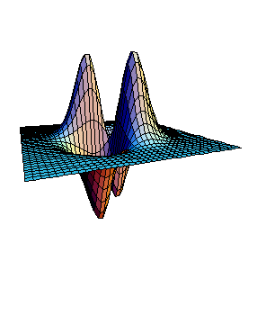
一、多元函数的极值和最值

Slide 7
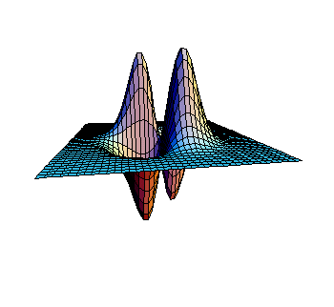
一、多元函数的极值和最值

Slide 8
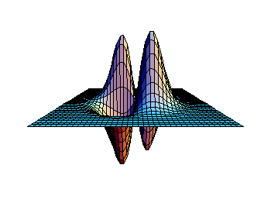
一、多元函数的极值和最值

Slide 9
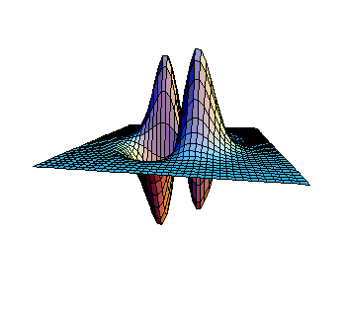
一、多元函数的极值和最值

Slide 10
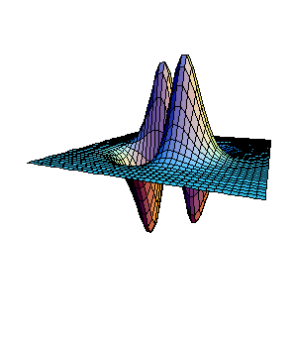
一、多元函数的极值和最值

Slide 11
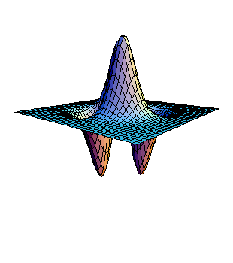
一、多元函数的极值和最值

Slide 12
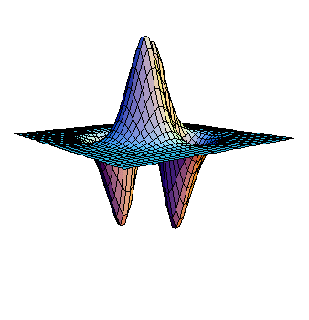
一、多元函数的极值和最值

Slide 13
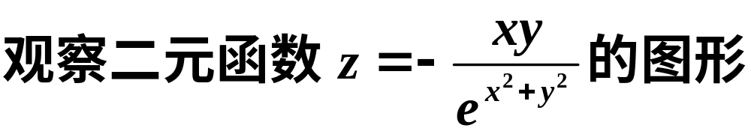
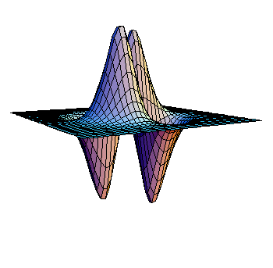
一、多元函数的极值和最值

Slide 14
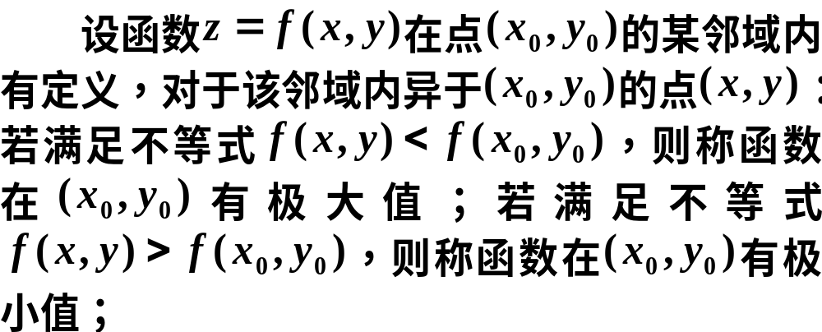
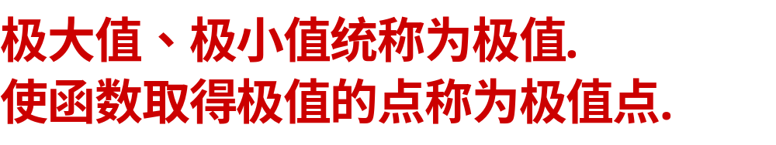
1、二元函数极值的定义

Slide 15
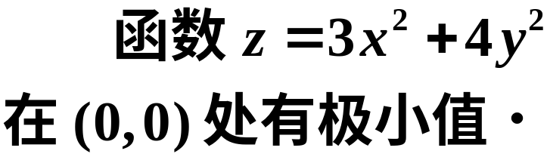
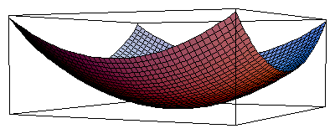
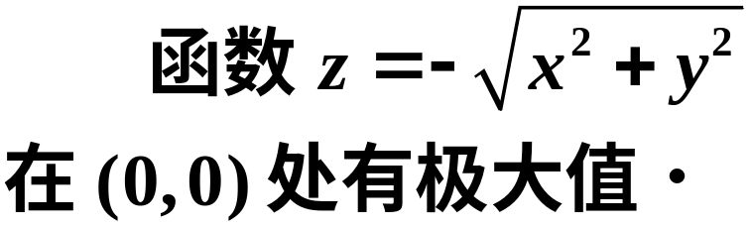
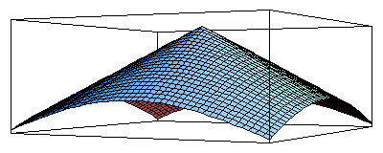
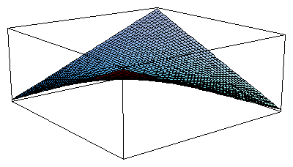
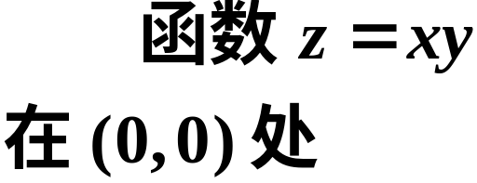
例1
(1)
例２
(2)
例３
(3)
既不取得极
大值,也不取得极小值.

Slide 16
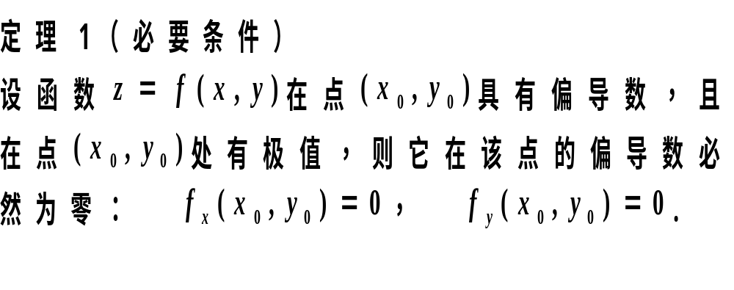
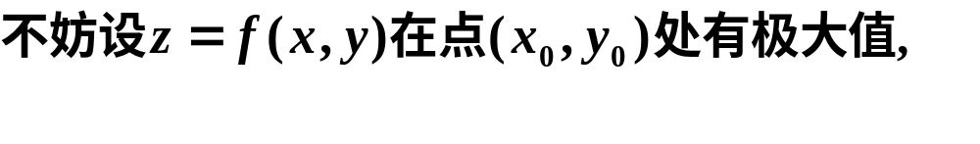

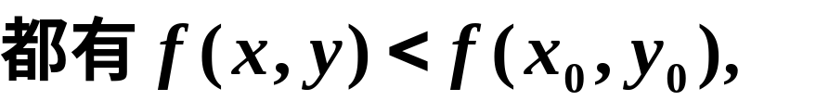
2、多元函数取得极值的条件
证

Slide 17
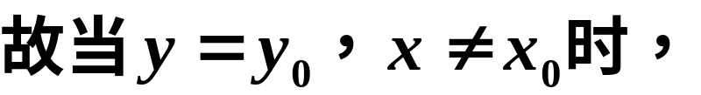
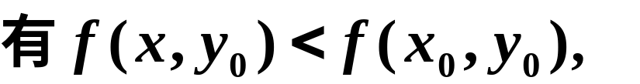
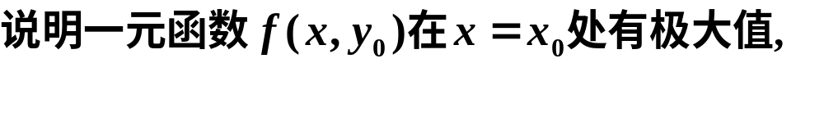
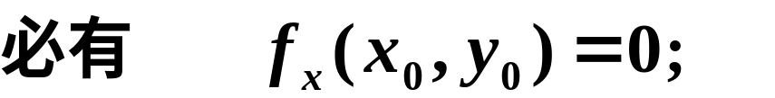
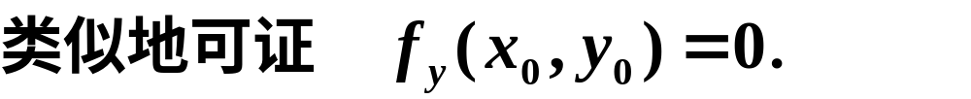
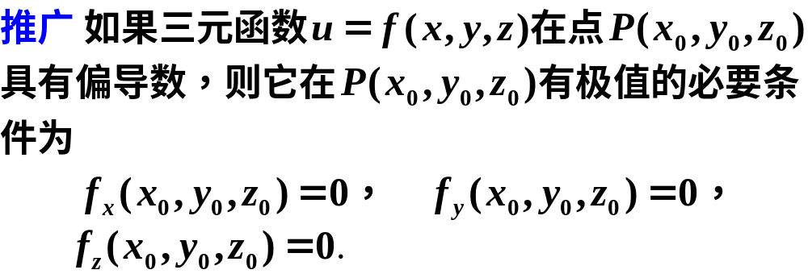

Slide 18
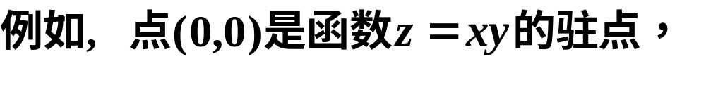
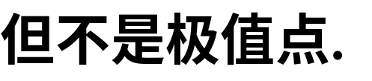
仿照一元函数，凡能使一阶偏导数同时为零的点，均称为函数的驻点.
注意：
极值点
驻点
问题：如何判定一个驻点是否为极值点？

Slide 19
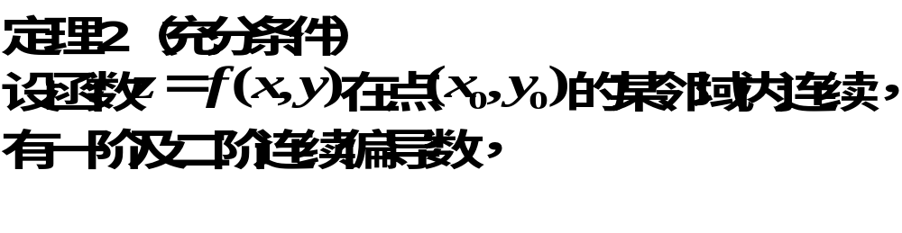
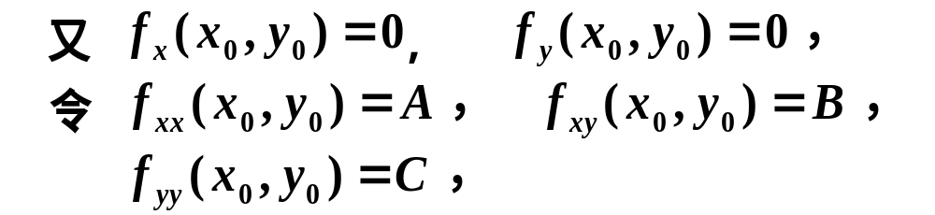
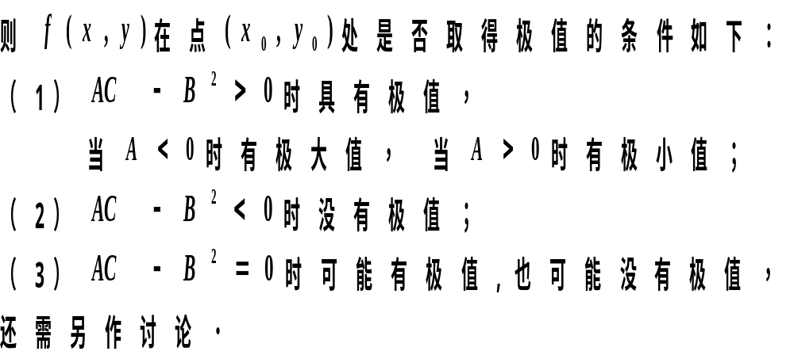

Slide 20
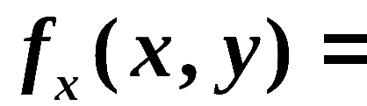
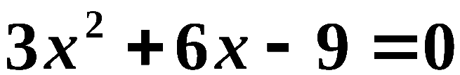
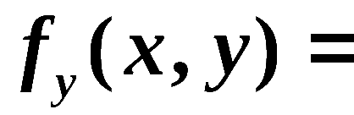
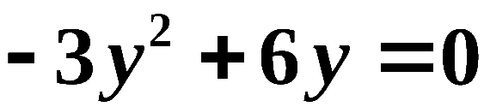


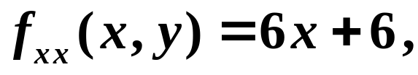
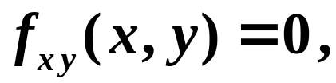
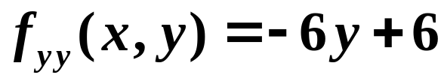

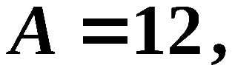
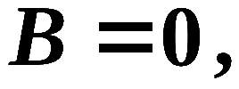
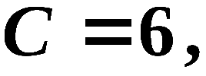


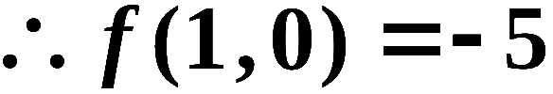
例4.
求函数
的极值.
解: 第一步 求驻点.
解方程组
得驻点: (1, 0) , (1, 2) , (–3, 0) , (–3, 2) .
第二步 判别.
求二阶偏导数
在点(1,0) 处
为极小值;

Slide 21
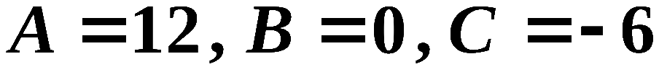

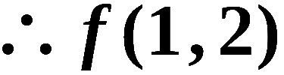
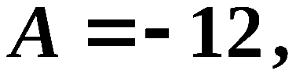

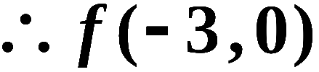


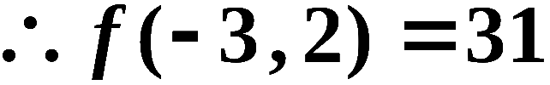



在点(1,2) 处
不是极值;
在点(−3,0) 处
不是极值;
在点(−3,2) 处
为极大值.

Slide 22
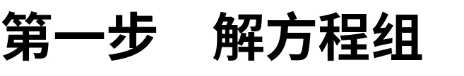




Slide 23












例5.讨论函数
及
在点(0,0)
是否取得极值.
解: 显然 (0,0) 都是它们的驻点 ,
并且在 (0,0) 都有
在(0,0)点邻域内的取值
正
, 因此 z(0,0) 不是极值.
可能为
负
0
因此
为极小值.

Slide 24









例6 求函数 的极值．
解:
求得驻点
，
在 点处
所以，在 处函数没有极值．

Slide 25






在(1, 1)点处
又
所以，在 处函数有极大值．且

Slide 26
3、多元函数的最值
与一元函数相类似，我们可以利用函数的极值来求函数的最大值和最小值.
求最值的一般方法：
将函数在D内的所有驻点处的函数值及在D的边界上的最大值和最小值相互比较，其中最大者即为最大值，最小者即为最小值.

Slide 27

依据
函数 f 在闭域上连续
函数 f 在闭域上可达到最值
驻点
最值可疑点
边界上的最值点
特别, 当区域内部最值存在, 且只有一个极值点P 时,
为极小值
为最小值
(大)
(大)

Slide 28













例7.
某厂要用铁板做一个体积为2
的有盖长方体水箱
问当长、宽、高各取怎样的尺寸时, 才能使用料最省?
解: 设水箱长,宽分别为 x , y, 则高为
则水箱所用材料的面积为
令
得驻点
根据实际问题可知最小值在定义域内应存在,
因此可
断定此唯一驻点就是最小值点.
即当长、宽均为
高为
时, 水箱所用材料最省.

Slide 29






解
如图,

Slide 30








化为

Slide 31







这说明(4,2)是边界上的一个驻点.
综上:

Slide 32




解
由

Slide 33






无条件极值：对自变量除了限制在定义域内外，并无其他条件.

Slide 34


三、条件极值拉格朗日乘数法
实例： 小王有200元钱，他决定用来购买两种急需物品：计算机磁盘和录音磁带，设他购买 张磁盘， 盒录音磁带达到最佳效果，效果函数为 ．设每张磁盘8元，每盒磁带10元，问他如何分配这200元以达到最佳效果．
问题的实质：求 在条件 下的极值点．

Slide 35

条件极值：对自变量有附加条件的极值．
证明略.

Slide 36


Slide 37





解
则

Slide 38














例11.
要设计一个容量为
的长方体开口水箱,
试问
水箱长、宽、高等于多少时所用材料最省？
解: 设 x , y , z 分别表示长、宽、高,
则问题为求x , y ,
z 使在条件
下水箱表面积
最小.
令
解方程组

Slide 39





得唯一驻点
由题意可知合理的设计是存在的,
因此 , 当高为
长、宽为高的 2 倍时，所用材料最省.
思考:
1) 当水箱封闭时, 长、宽、高的尺寸如何?
提示: 利用对称性可知,
2) 当开口水箱底部的造价为侧面的二倍时, 欲使造价
最省,
应如何设拉格朗日函数? 长、宽、高尺寸如何?
提示:
长、宽、高尺寸相等 .

Slide 40
四、小结
多元函数的极值
（取得极值的必要条件、充分条件）
多元函数的最值
拉格朗日乘数法

Slide 41


练习题
1. 设函数 f 二阶连续可微, 求下列函数的二阶偏导数

Slide 42













解答提示:
第 1 题

Slide 43







Slide 44

思考题

Slide 45


思考题解答

Slide 46


练 习 题

Slide 47


Slide 48

练习题答案

